Slide 1

基于容器的CI以及CD
卢丹
2016/05/24

Slide 2
Agenda
唯品会现状
唯品会 PaaS 功能点
唯品会 PaaS 选型
唯品会 PaaS 架构
唯品会构建部署流程
唯品会 PaaS 定制
遇到的问题
唯品会 PaaS 使用情况

Slide 3
唯品会现状
一个应用对应一个域， 有 1000+ 个域，各个域间依赖复杂, 部署发布困难
无统一持续集成和部署流程
多套测试环境部署升级以及管理复杂
目前支持 VIP 电商业务的有物理机 1w+， 物理机模式下，资源无法共享，导致物理机的利用率大部分都比较低，即使在7周年大促的高峰时段，60~80% 的物理机利用率也都低于 10%

Slide 4
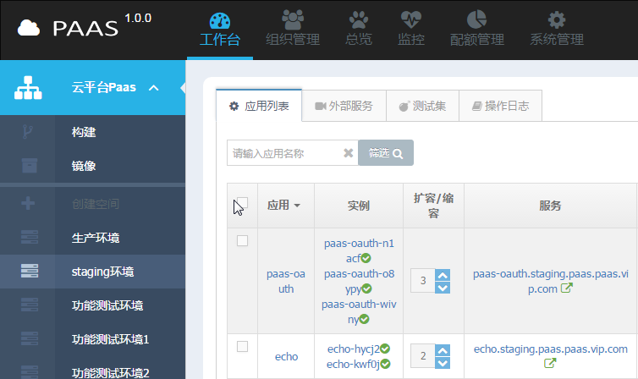
唯品会 PaaS 功能点
构建
部署
测试集
空间管理
镜像管理

Slide 5
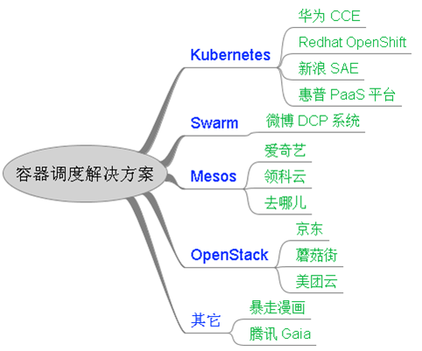
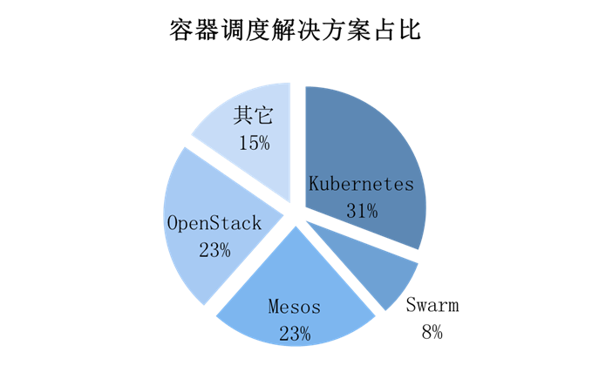
唯品会 PaaS 选型
K8s 虚 IP 的概念符合唯品会应用模型
K8s 功能完善开发工作量相对少
K8s 社区活跃
团队已有成员参与 k8s 社区提交代码

Slide 6
唯品会 PaaS 架构
Dashboard
Service Gateway(nginx+tomcat)
API Server
Cloud Framework
K8s provider
Swarm Provider
Any cloud provider
Security
ResourceQuota
Service Discorvery(skydns)
ImageMangement
Monitor(Prometheus)
Log(fluentd+kafka+ELK)
Message(GNATS)

Slide 7



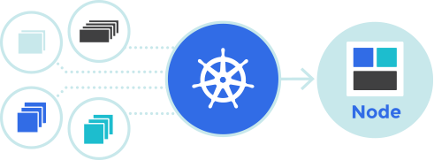
唯品会构建部署测试流程
vip registry and cider
Upload
Label package and image
Build
Package
Bake Image
Deploy and Run
Test（VTP)
jenkins k8s plugin
K8s client
jenkins k8s plugin
K8s cluster(build)
K8s cluster(deploy)

Slide 8
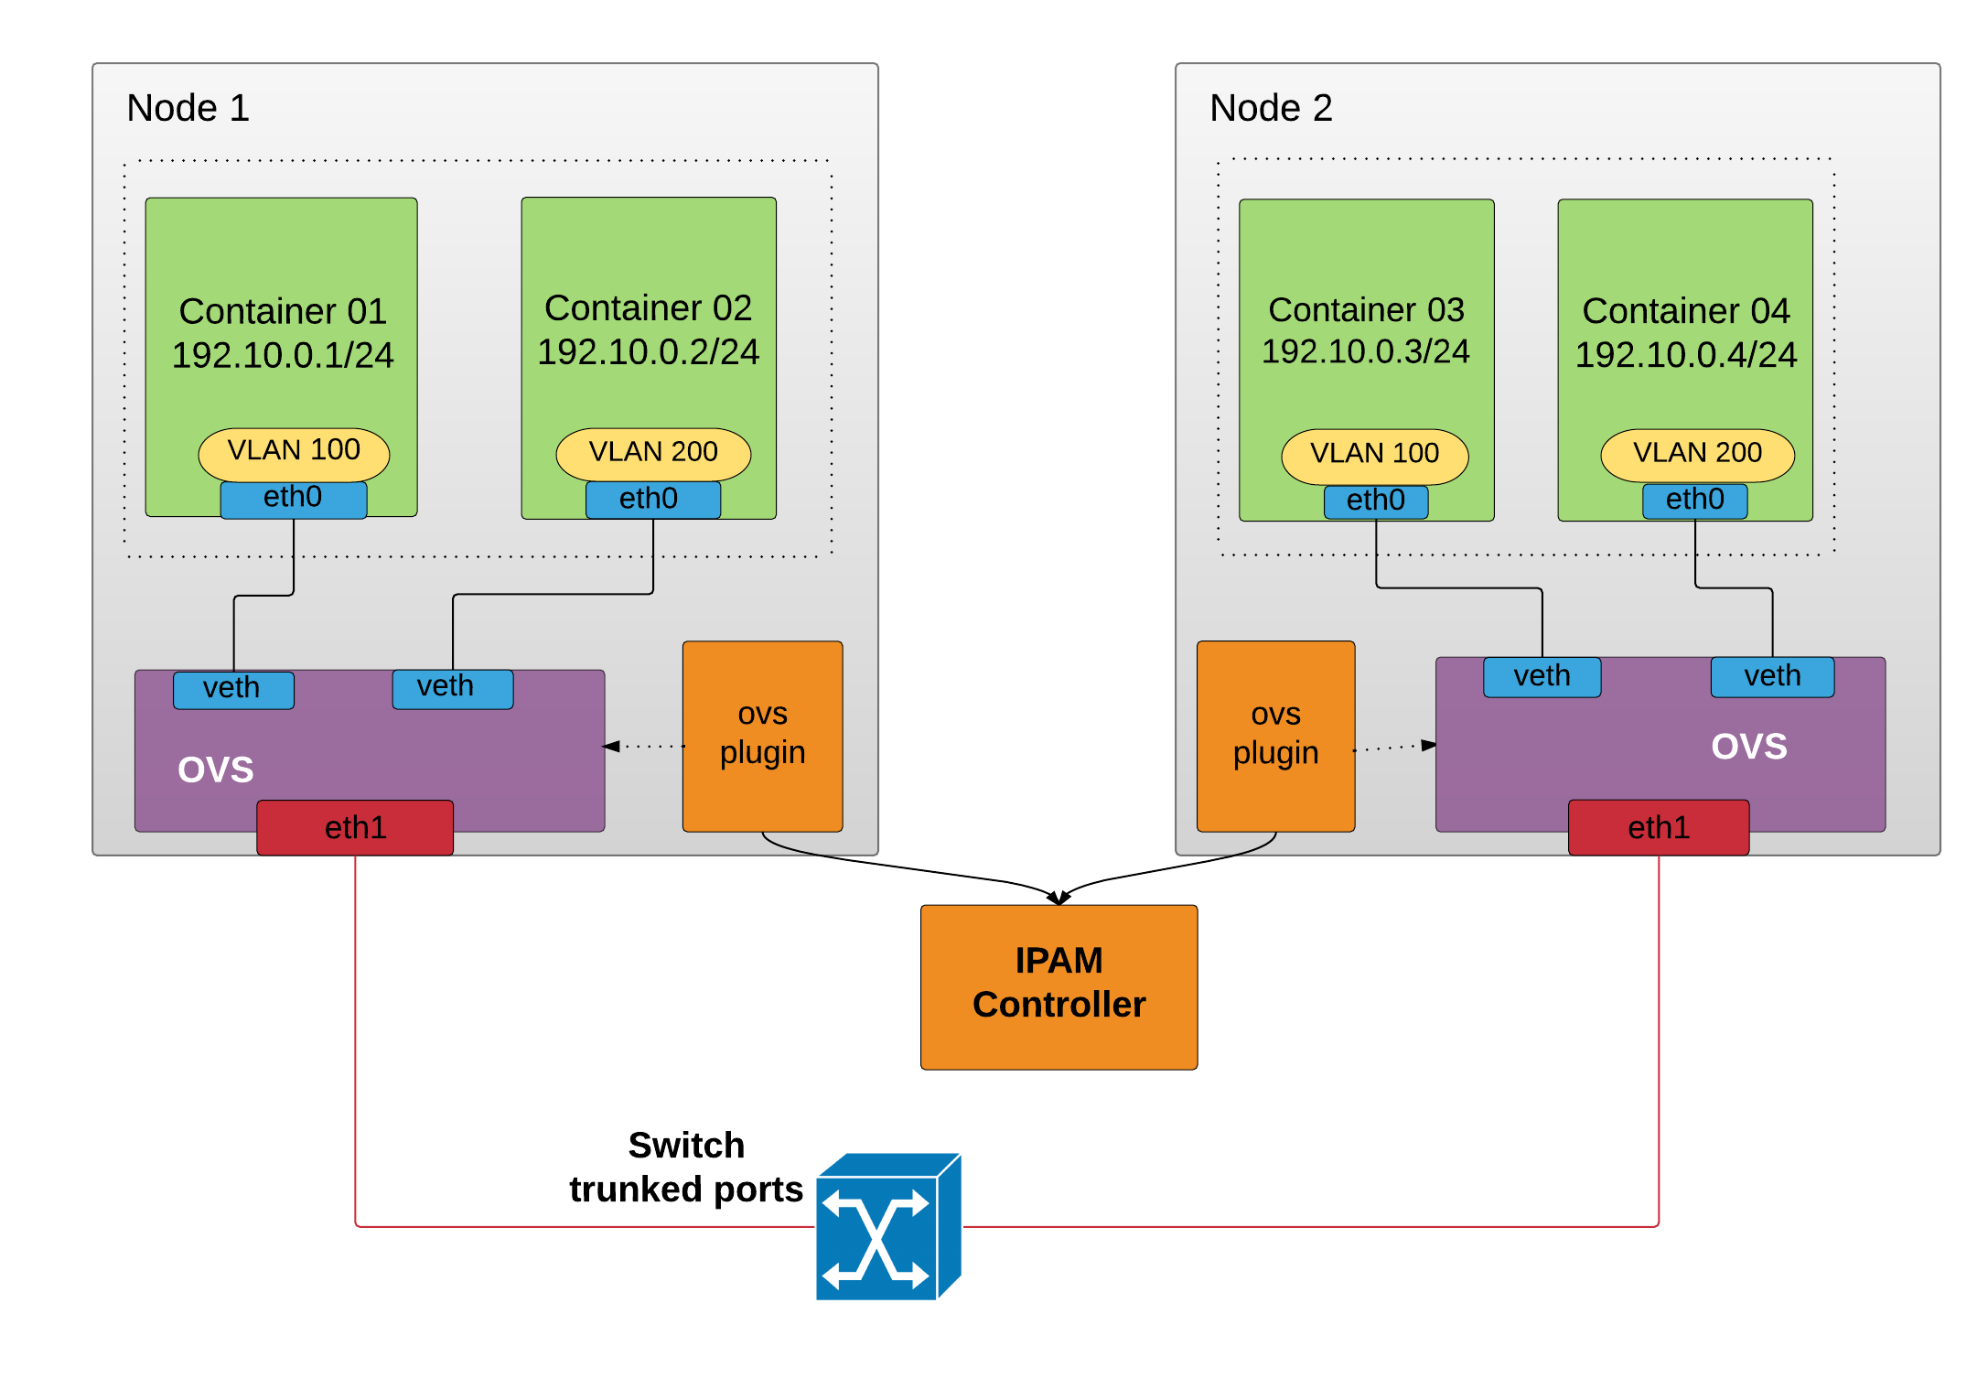
唯品会 PaaS 定制 – Docker 网络
创建 veth pair
从 IPAM controller 拿到 IP/Tag 设置到容器中
在 stop 容器将容器 IP 保留至 config.json 以保证重启容器 IP 不变

Slide 9
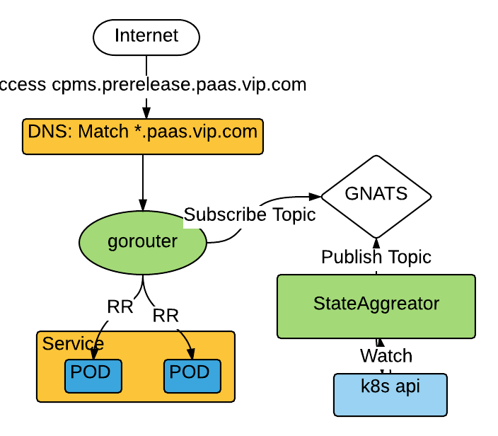
唯品会 PaaS 定制 - Kubernetes
Jenkins Kubernetes Plugin
jenkins slave 容器调度策略
不同环境对外域名负载均衡 – gorouter

Slide 10
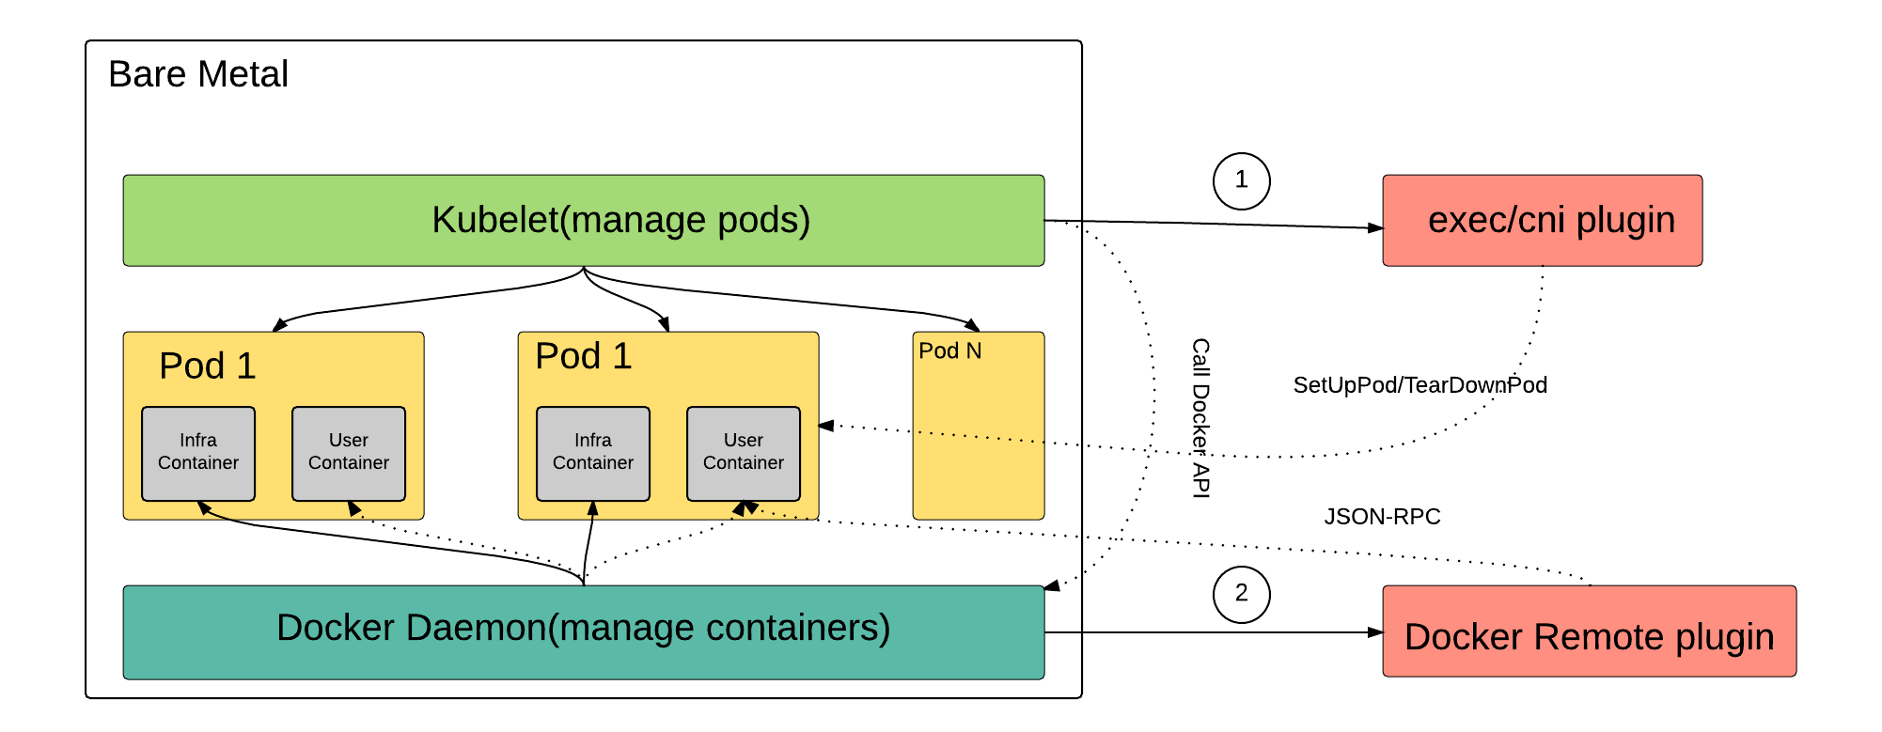
唯品会 PaaS 定制 - Kubernetes
网络替换 Flannel+VXLAN, 修改 kubelet 直接使用 Docker 网络方案 OVS+VLAN

Slide 11
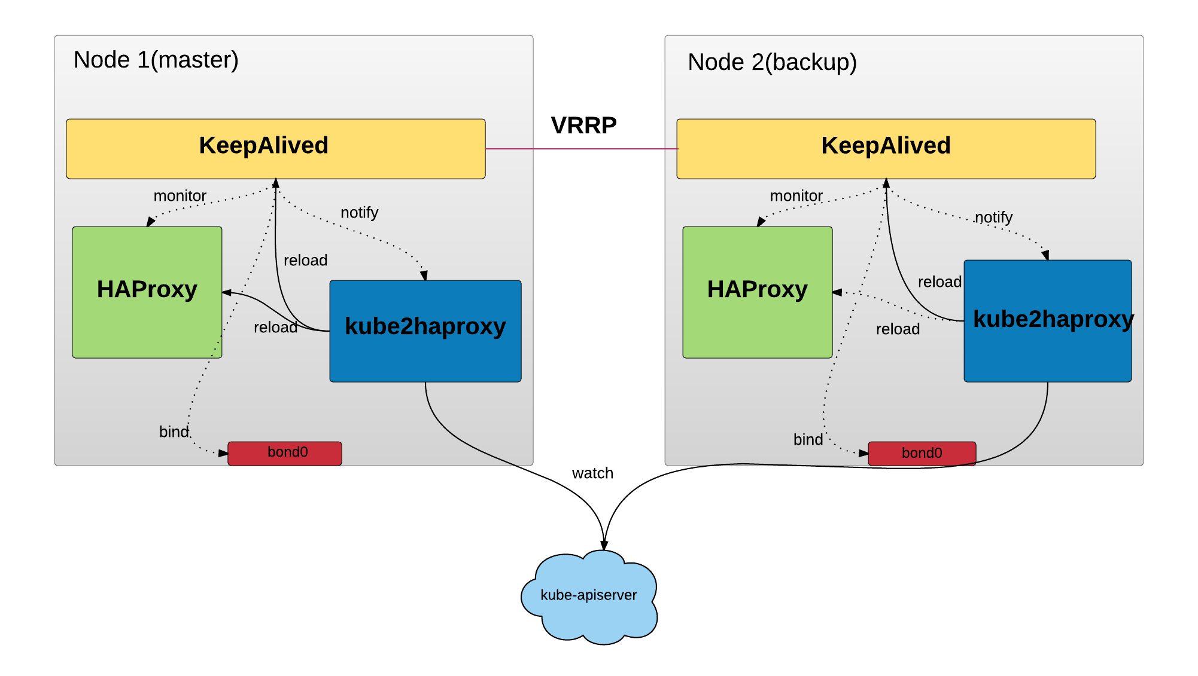
唯品会 PaaS 定制 - Kubernetes
使用 HAProxy+KeepAlived 替换 kube-proxy

Slide 12
唯品会 PaaS 定制 – Registry
Docker Registry 改造
认证以及授权
Push Notification 自动触发部署
镜像信息存入数据库进行 index 以及 search
记录用户对于 Docker Registry 操作

Slide 13
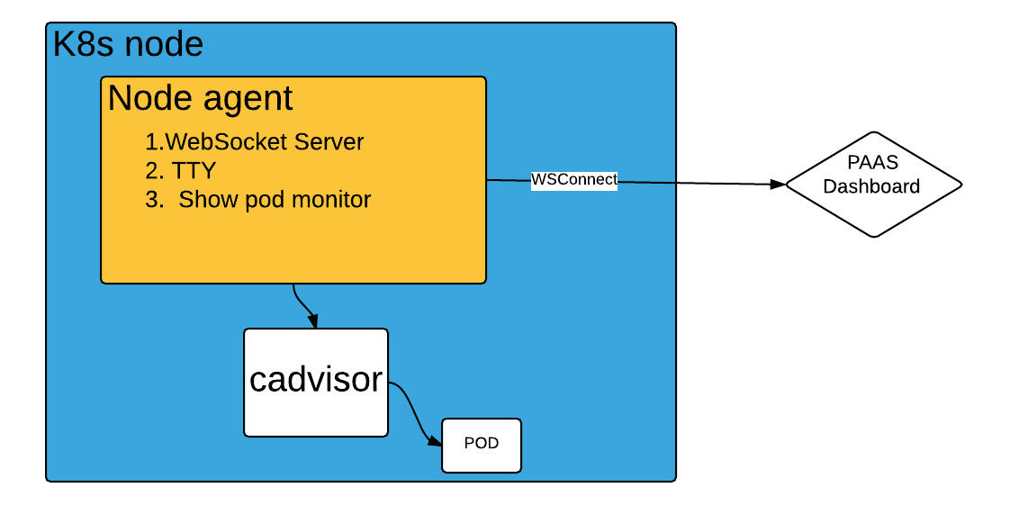
唯品会 PaaS 定制 – 监控
使用 node agent 方式监控单个 pod 实例
Promethus 监控收集监控集群数据
定制 Promethus 实现基于 Swarm 的服务发现

Slide 14
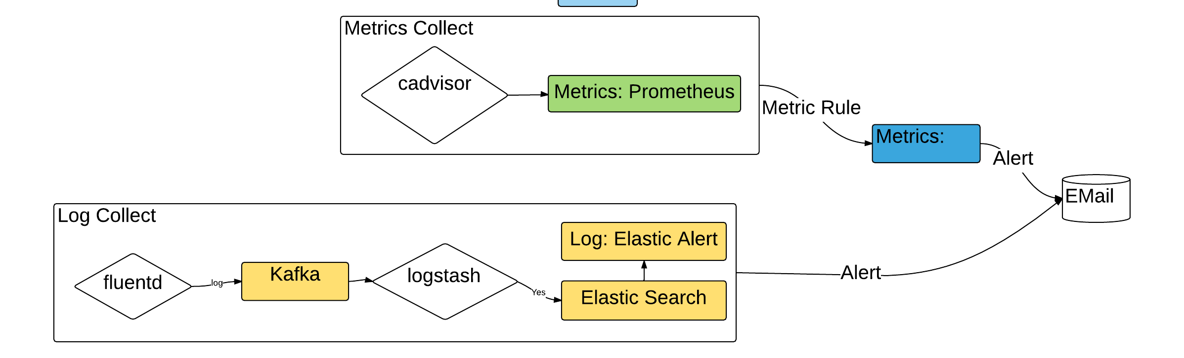
唯品会 PaaS 定制 – Log & Alert
日志收集处理
Fluentd -> Kafka -> Logstash -> ElasticSearch
日志告警
ElasticAlert(应用日志)

Slide 15
碰到的问题
Devicemapper loopback 性能问题
Production 使用 direct-lvm
Starting container fails with 'System error: read parent: connection reset by peer
在每个 pod 创建时添加指定环境变量解决
Error response from daemon: Cannot start container (fork/exec /usr/sbin/iptables: cannot allocate memory)
Docker log 实现机制有问题， 升级 docker 解决
Docker registry pull 出现 image not found
--disable-legacy-registry (Docker 1.9+ 支持)

Slide 16
碰到的问题
Pod 实例处于 pending 状态无法删除
只能通过 docker 命令手动删除
K8s 僵死容器太多，占用太多空间
配置 KUBELET_ARGS="--maximum-dead-containers=0 --maximum-dead-containers-per-container=0"
K8s 1.1.4 ResourceQuota 更新慢
代码监控 delete 逻辑慢，更新至 K8s 1.2
K8s batch job 正常退出会不断重启
使用单个 pod 来跑 batch job 类型的任务
cAdvisor 对于 K8s pod 网络统计问题
node agent 处理网络数据解决

Slide 17
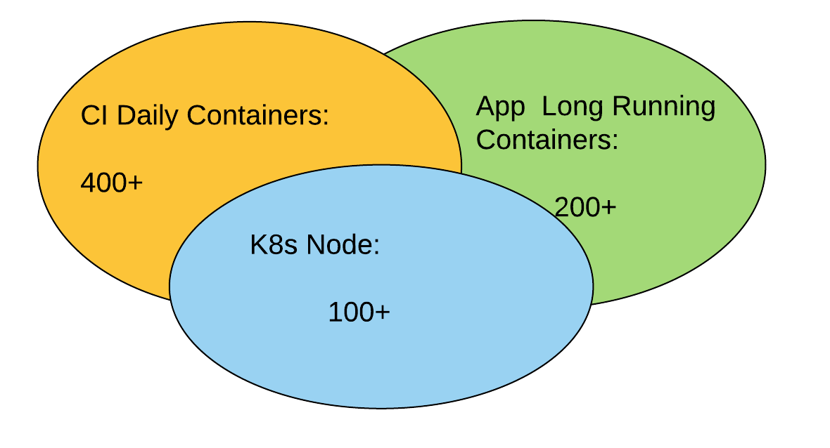
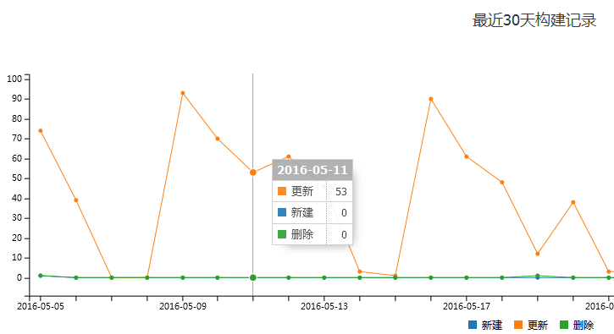
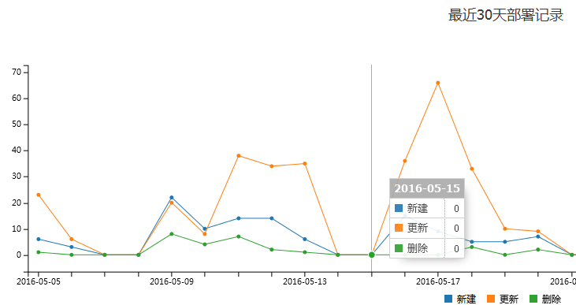
唯品会 PaaS 使用情况
历史测试环境：VM 1000+，实际使用率50%
 | total VM# | Total Mem allocated(G | total mem used(GB)
staging1 | 421 | 1202 | 572
staging2 | 488 | 1068 | 310
沙箱 | 167 | 412 | 228

Slide 18
唯品会 PaaS 使用情况
当前版本：
K8s 1.1.4 + Docker 1.9.2
容器数量：600+
流水线： 1300+
后续升级：
k8s 1.2 + Docker 1.10.3 + Centos 7.2 + contiv
全部测试域跑在容器里，容器数量将增加至 2000+

Slide 19


